Slide 1
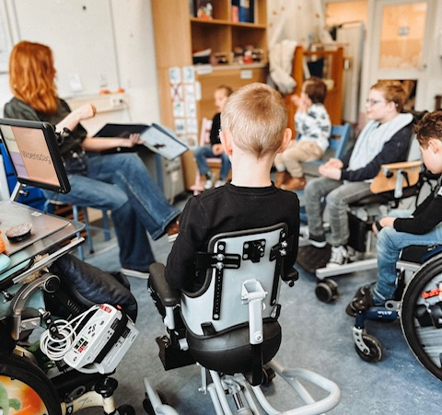

Rainbow Creations brengt het Squla voor kinderen met een (ernstige) meervoudige beperking.

Slide 2
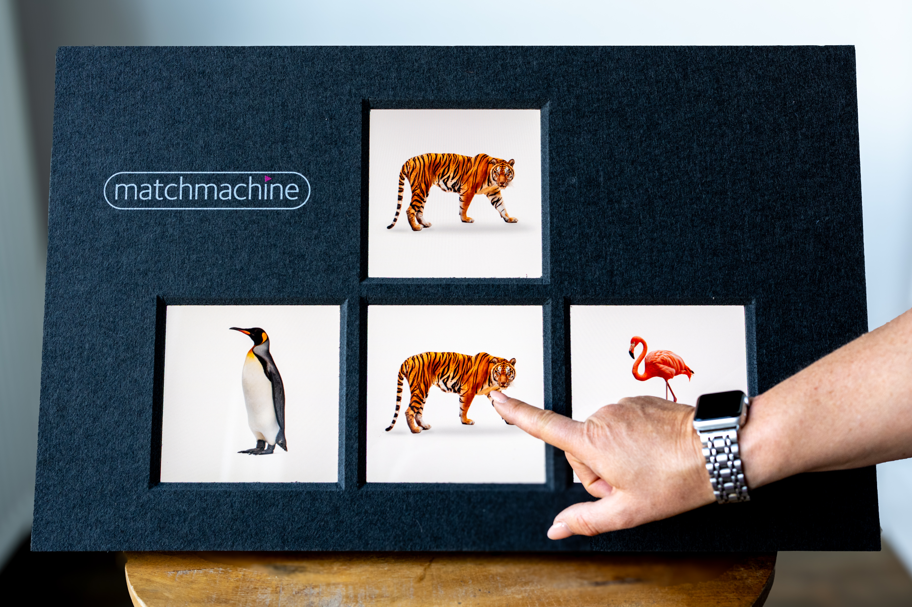
De Matchmachine, het innovatieve speelleermiddel voor zelfstandig leren voor (e)mb kinderen.

Slide 3
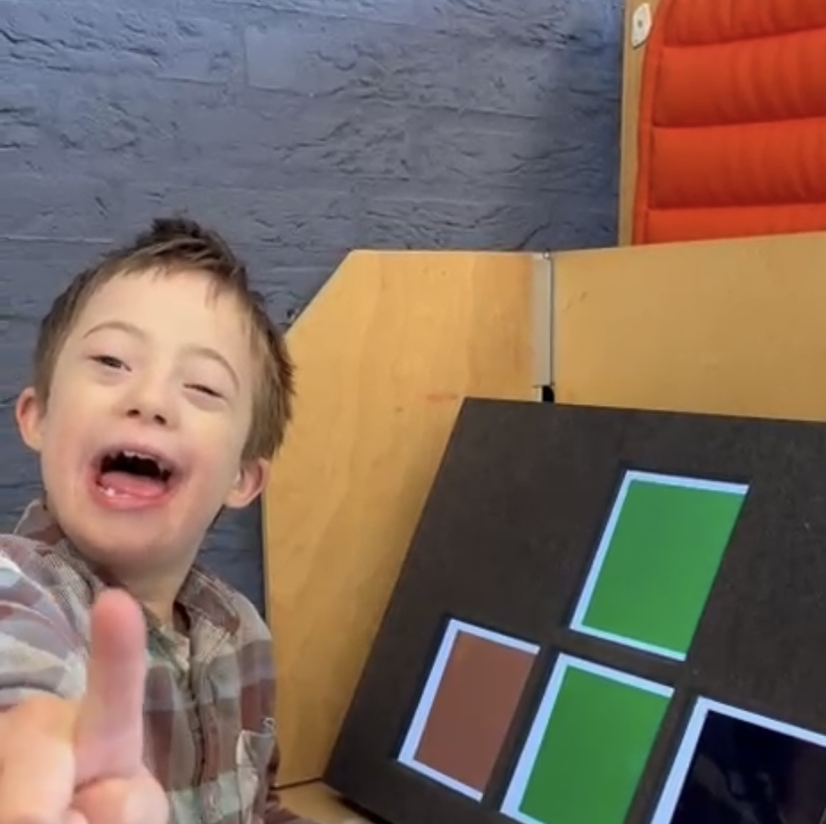
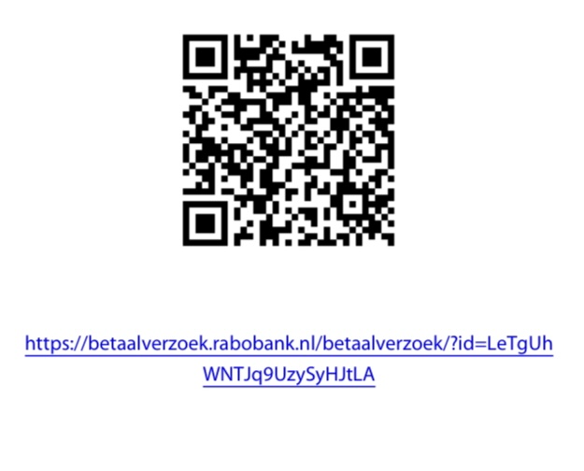
Een betere toekomst voor een kind met een beperking.
Een gesponsorde machine kost 2500 euro, daarmee kan een school of zorginstelling zonder begeleiding de kinderen meer leerkansen bieden.
We hopen dat je meedoet!
Onze hartelijk dank, ook namens de kinderen,
Jacqueline en Jolanda
Rainbow creations
NL87RABO0364.8422.61 tnv Rainbow Creations. B.V.

